Slide 1
Villajoyosa, ciudad del chocolate
Fotografía Recopilada de Internet
Creación y Diseño:
VICENTE GARCÍA
Automático

Slide 2
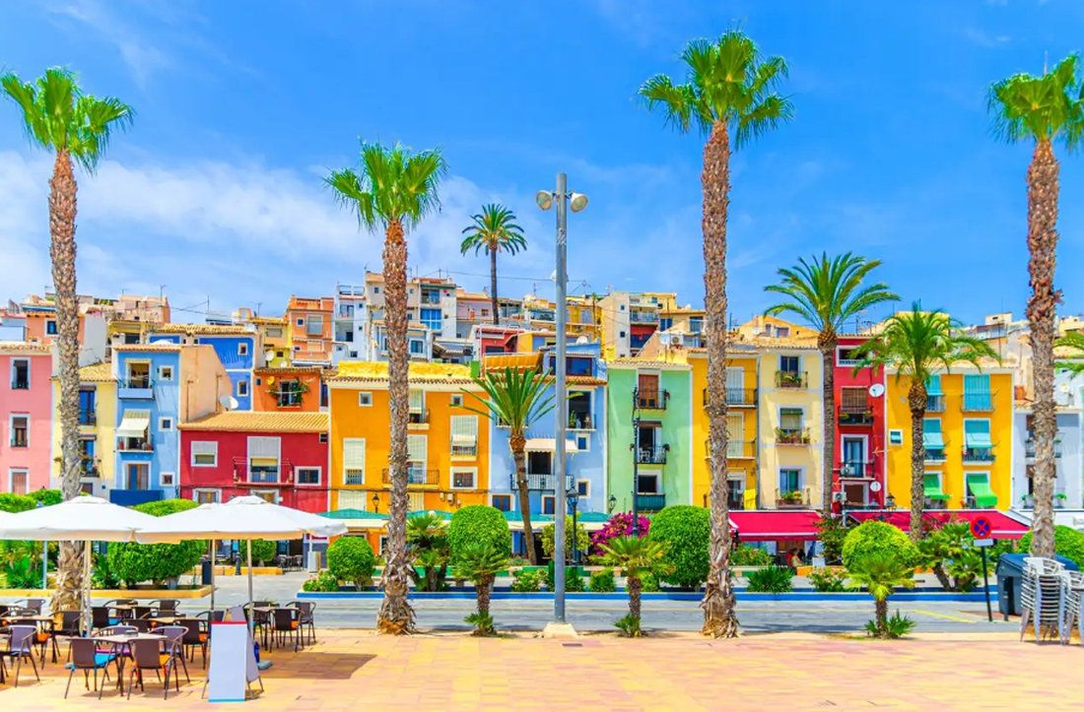
Villajoyosa
Muy cerca de Benidorm, descansa esta localidad alegre y marinera de la Costa Blanca, conocido por su encanto y sus fachadas multicolor. El mosaico de colores de esta localidad alicantina es uno de sus mayores atractivos.
Si Altea se hizo famosa por apostar por la monocromía, con sus fachadas blancas y sus calles adoquinadas, esta localidad alicantina lo hizo por todo lo contrario. Más conocido entre los locales como La Vila, se ha convertido en una de las instantáneas más populares de la Costa Blanca gracias a sus casitas multicolor.
¿Y de postre? Una visita al Museo del Chocolate Valor en la calle: Pianista Gonzalo Soriano 13. Lo que empezó como una pequeña fábrica familiar en 1881 con Valeriano López Lloret a la cabeza le ha seguido el legado de cinco generaciones de maestros chocolateros.

Slide 3
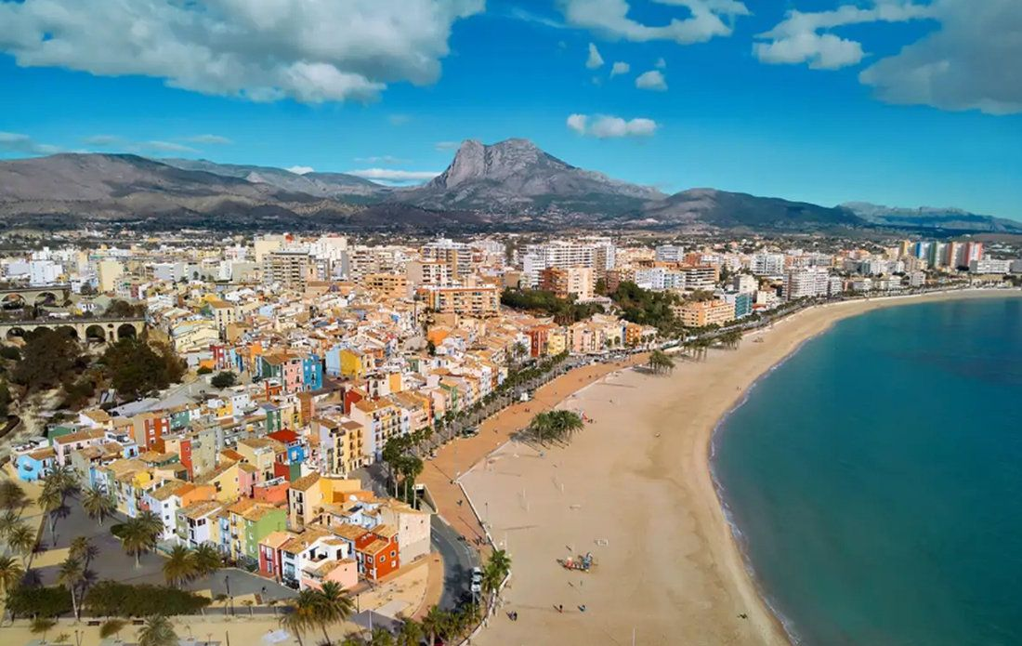
Amarillo pastel, mostaza, coral, verde pistacho, azul celeste... En primera línea de playa, en pleno paseo marítimo de la calle Arsenal, se suceden estas pintorescas viviendas de dos o tres pisos que, sin quererlo, se han convertido en la seña de identidad de Villajoyosa, en la Marina Baja. Aunque la dosis de color no acaba aquí.

Slide 4
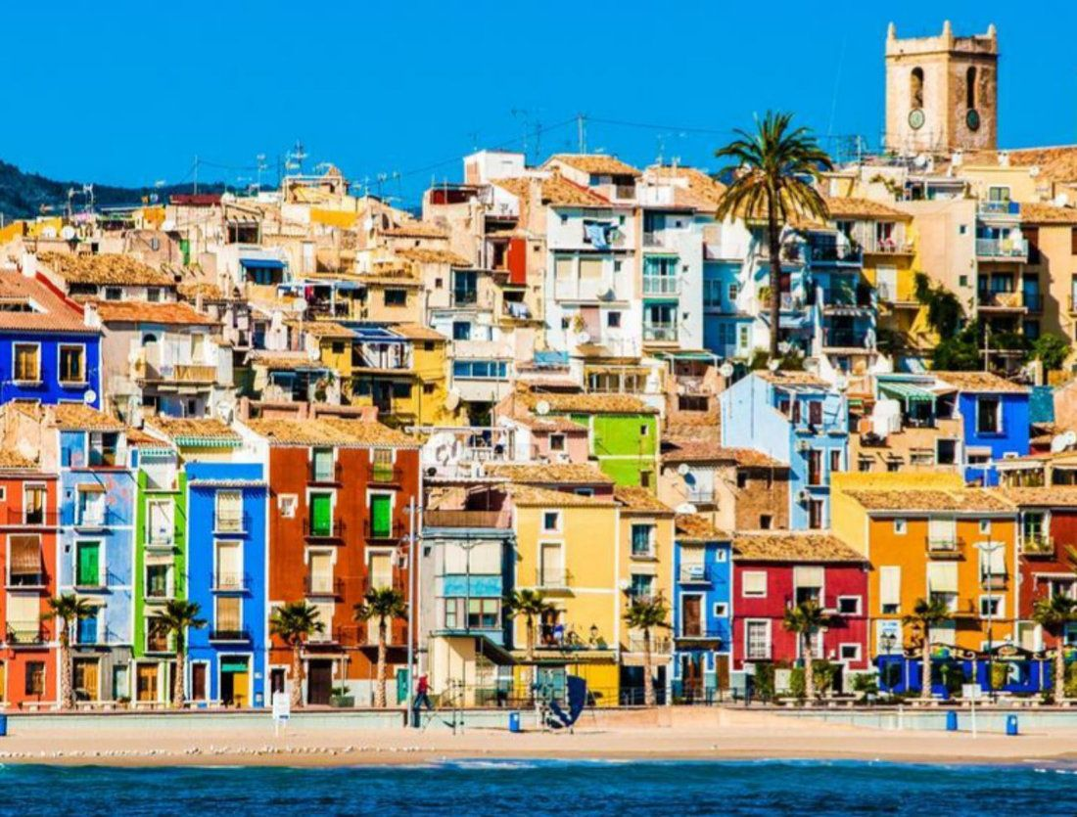
El rastro continúa en el interior de su casco histórico, declarado Bien de Interés Cultural, así como en su antigua muralla con sus llamativas casas colgantes sobre el río Amadorio.

Slide 5
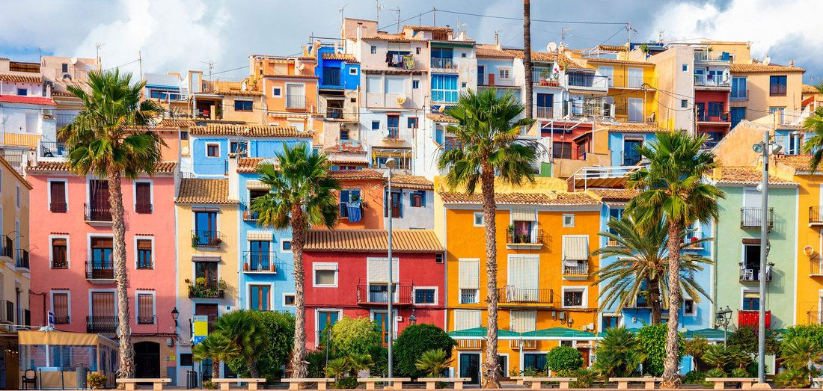
¿Y cuál es la razón que se esconde detrás de estas llamativas casitas de colores? Lo que ahora es un paisaje de postal, en su momento no fue una cuestión estética, sino una decisión totalmente táctica. Los pescadores pintaban las fachadas de sus casas para poder avistarlas fácilmente desde el mar.

Slide 6
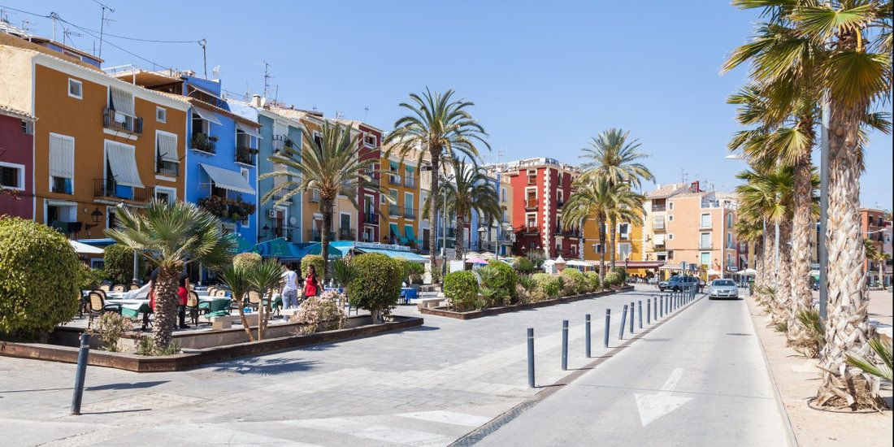
De hecho, se cuenta que era la misma pintura que utilizaban para pintar sus barcos. Un lenguaje cromático que, según las costumbres marineras, también servía para que las familias comunicaran las buenas y malas noticias a los pescadores. ¿Cómo? Colgando sábanas blancas o telas negras en sus balcones para anunciar las noticias desde la distancia.

Slide 7
Y continuando con este viaje al pasado, antes de que se pintaran sus célebres portadas, esta localidad entre Benidorm y El Campello era una antigua ciudad ibérica y puerto romano, despoblada durante época islámica.

Slide 8
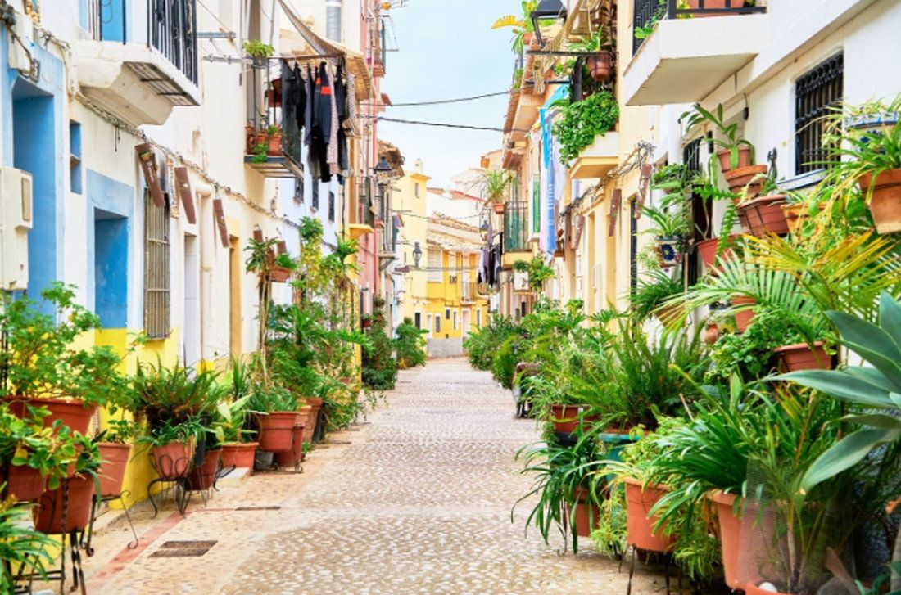
Fue fundada como tal en el año 1300 gracias al “capitán general de la escuadra de la Corona de Aragón, Bernat de Sarriá, noble al servicio del rey Jaume II el Just, en momentos de expansión territorial de los reinos cristianos de Castilla y de Aragón por tierras alicantinas y murcianas”.

Slide 9
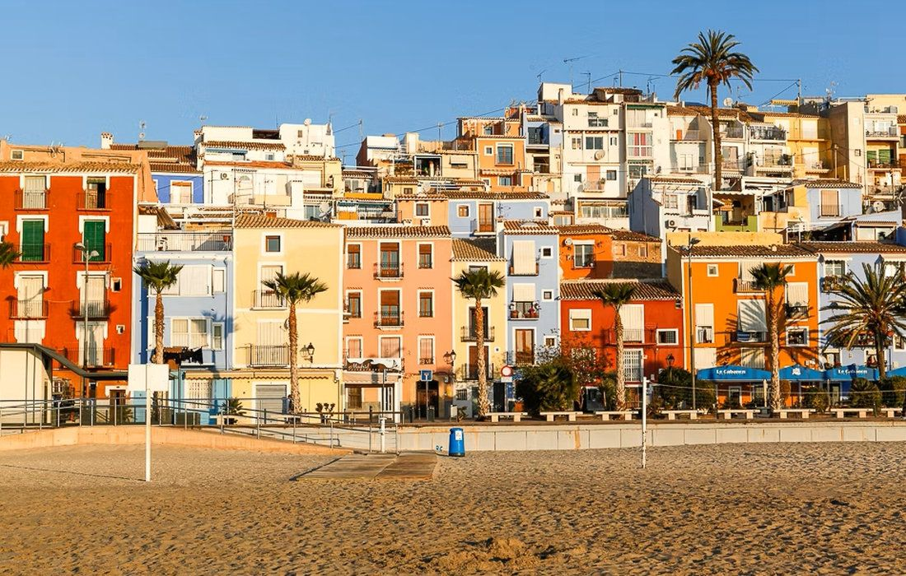
Fue bautizada con el nombre de Vila Joiosa, que significa "ciudad alegre", un apodo que no dista mucho de la idea que se tiene actualmente de este pequeño lugar bañado por la cálida luz del Mediterráneo y protegido por la sierra de Aitana.

Slide 10
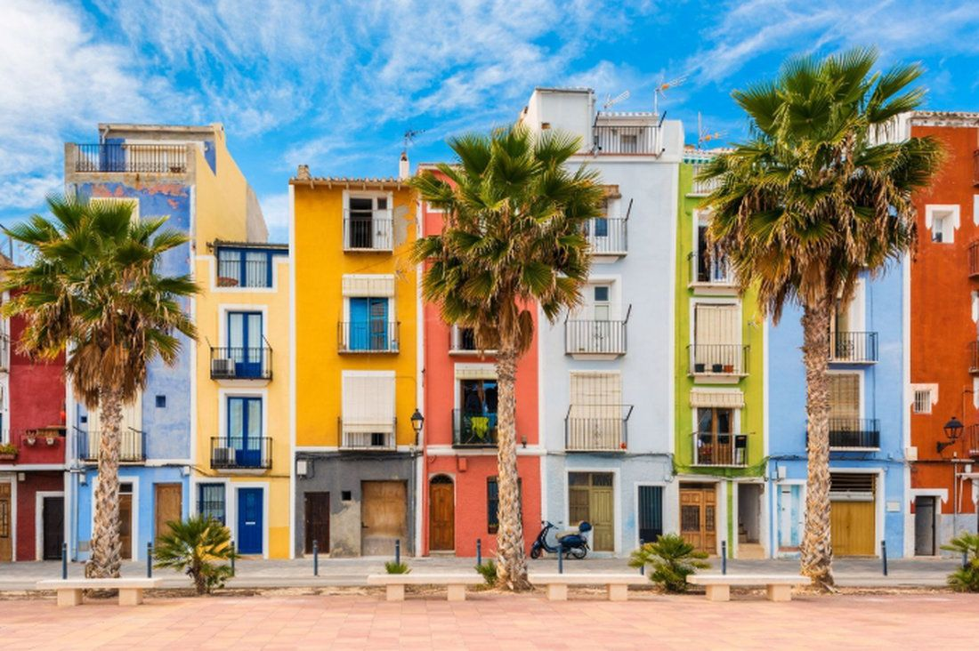
Las casas de colores son el prólogo de la expansión urbanística de Villajoyosa.
Y, a pesar de que una de las principales razones de viajar hasta aquí se debe a las casitas de colores, en el casco antiguo existen otros monumentos con historia que merecen la pena visitar.

Slide 11
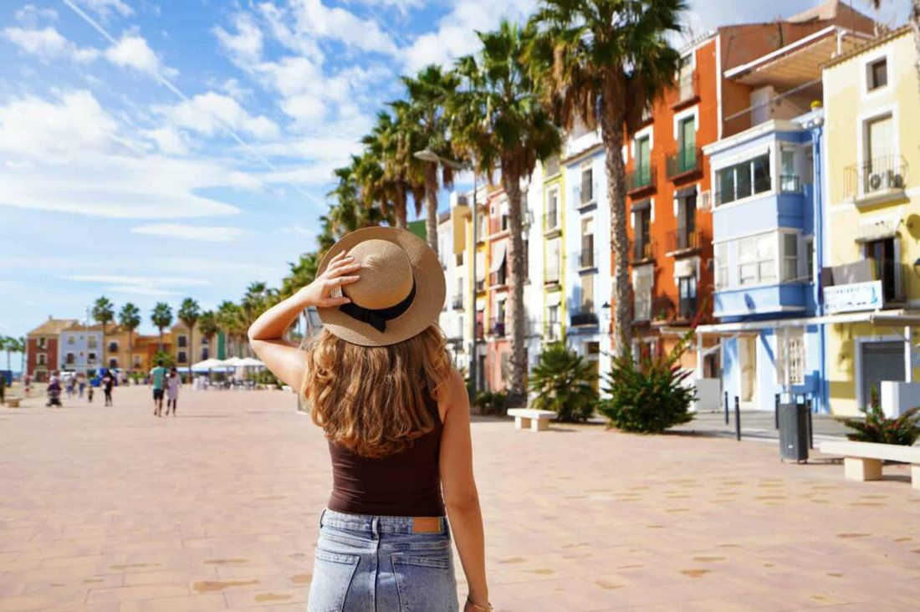
¿La mejor manera de hacerlo? Fácil. Solo hay que perderse por sus calles empinadas, hacer alguna de sus rutas o recorrer la ribera que sigue el río Amadorio, que atraviesa el epicentro del pueblo y desemboca en el mar Mediterráneo.

Slide 12
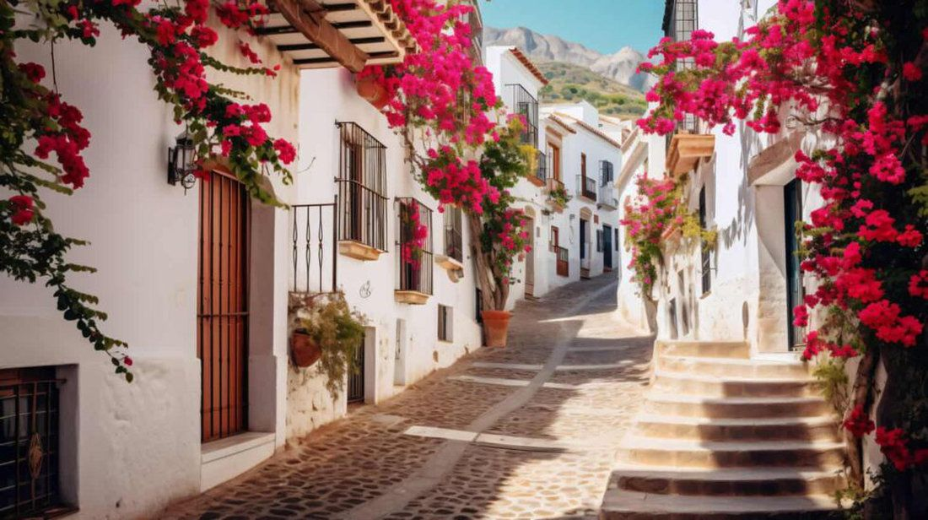
Villajoyosa (Alicante) fue ‘Mejor destino secreto de Europa de 2024’ según European Best Destinations, que publicó una de las listas más esperadas del año: los mejores destinos secretos de Europa.

Slide 13
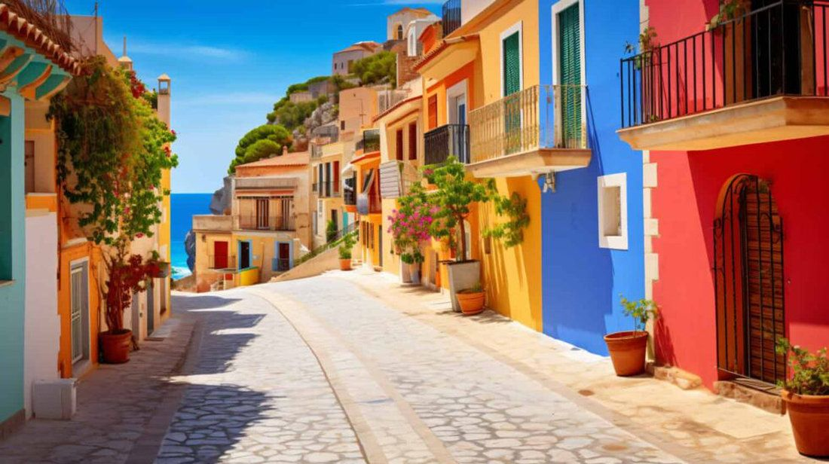
Un ranking que recoge rincones escondidos y alejados de las multitudes, hermosos pueblecitos perdidos en mitad de la nada, joyas naturales a las que solo se llega caminando un poco más.

Slide 14
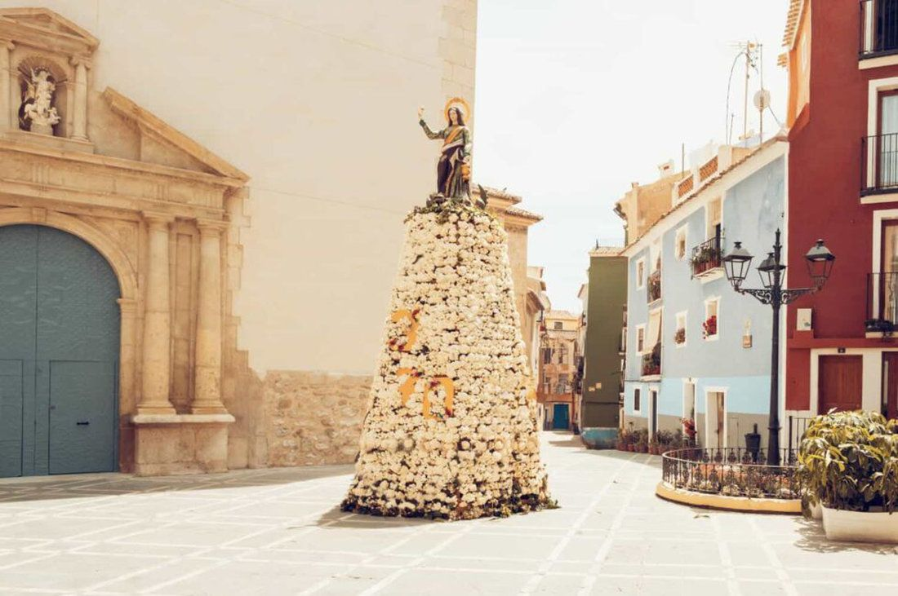
El conjunto histórico-artístico del casco antiguo, declarado Bien de Interés Cultural, alberga joyas históricas como la iglesia de Nuestra Señora de la Asunción, la Torre de Sant Josep o las Torres Vigía del siglo XVI.

Slide 15
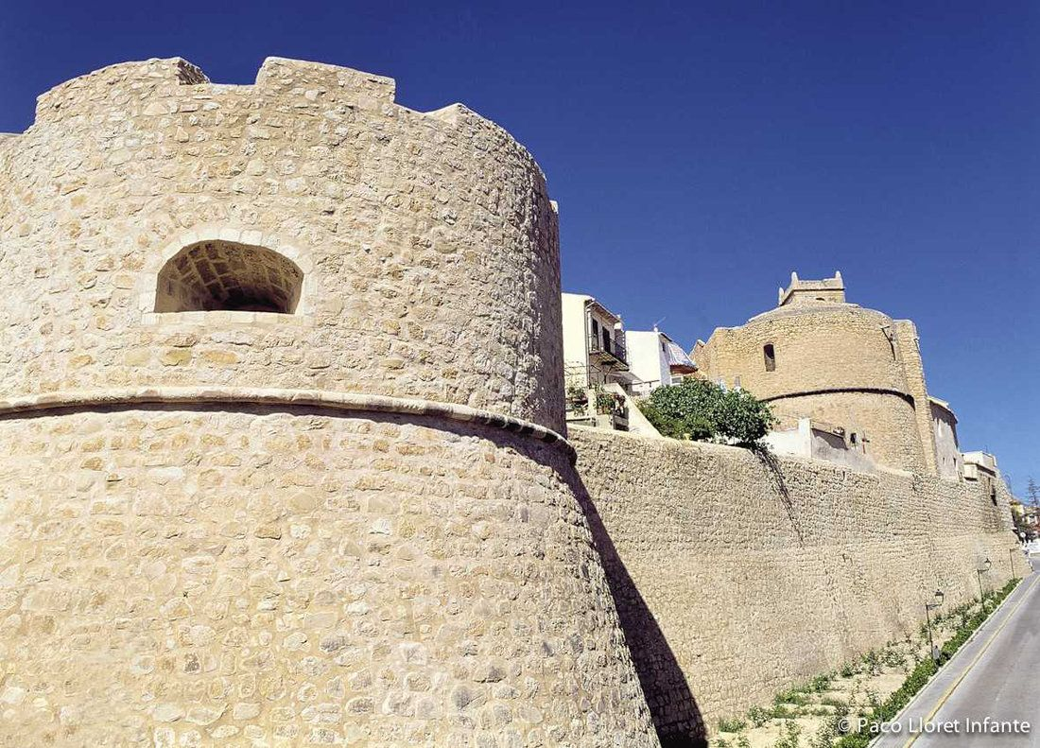
En el siglo XVI la población de Villajoyosa no llegaba a mil habitantes y como en muchos otros municipios de la costa alicantina, sufrían constantes ataques por parte de los piratas berberiscos. Éstos provenían de Argelia y surcaban los mares aterrorizando a las poblaciones costeras del Mediterráneo.

Slide 16
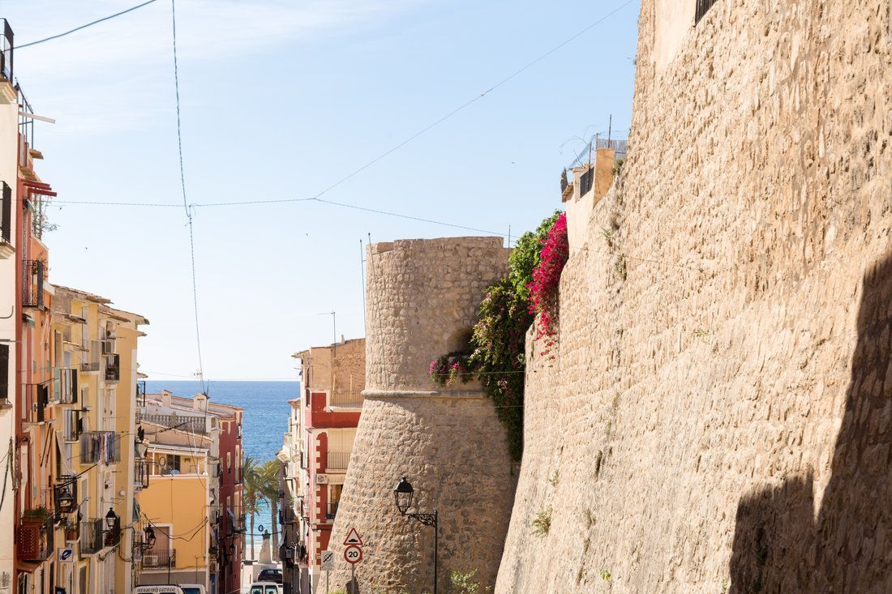
Sus ataques eran crueles y despiadados, llevándose a menudo a vecinos y habitantes del municipio como esclavos, o simplemente para pedir a posteriori un rescate por ellos.

Slide 17
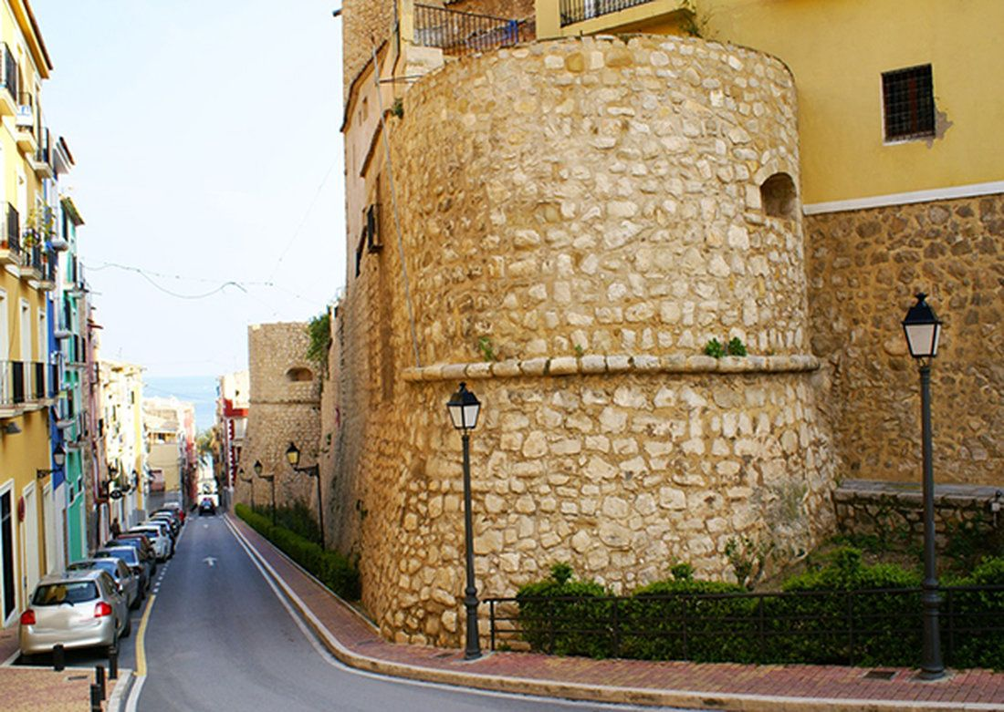
Tanto es así, que se construyó todo un entramado defensivo alrededor de la costa para defenderse de los ataques y torres defensivas como las del Aguiló y la del Xarco.

Slide 18
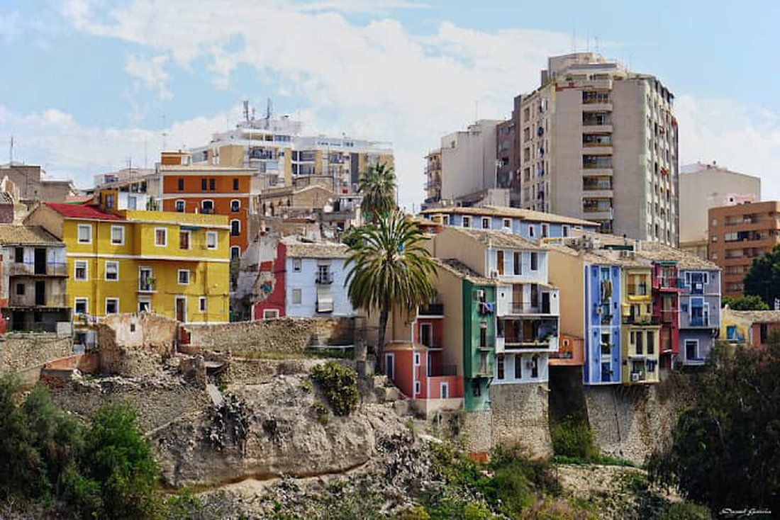
Otra de las visitas que debemos realizar en Villajoyosa es a sus casas colgantes, que se sitúan a lo largo de toda la antigua muralla de la ciudad, datando de la época de Felipe II. Podemos visitarlas si nos encaminamos desde el puente antiguo de Villajoyosa.

Slide 19
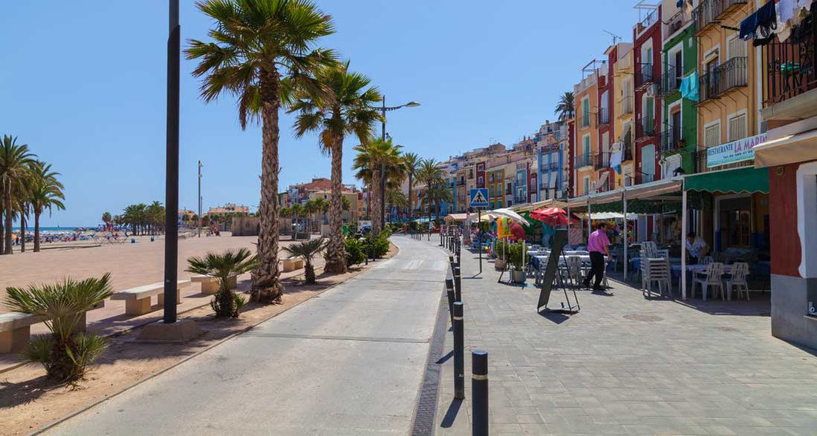
Ubicada en el corazón de la Costa Blanca, entre El Campello y Benidorm, este pintoresco rincón mediterráneo emerge como un lienzo donde los colores de las fachadas se funden con la arena dorada de la playa.

Slide 20
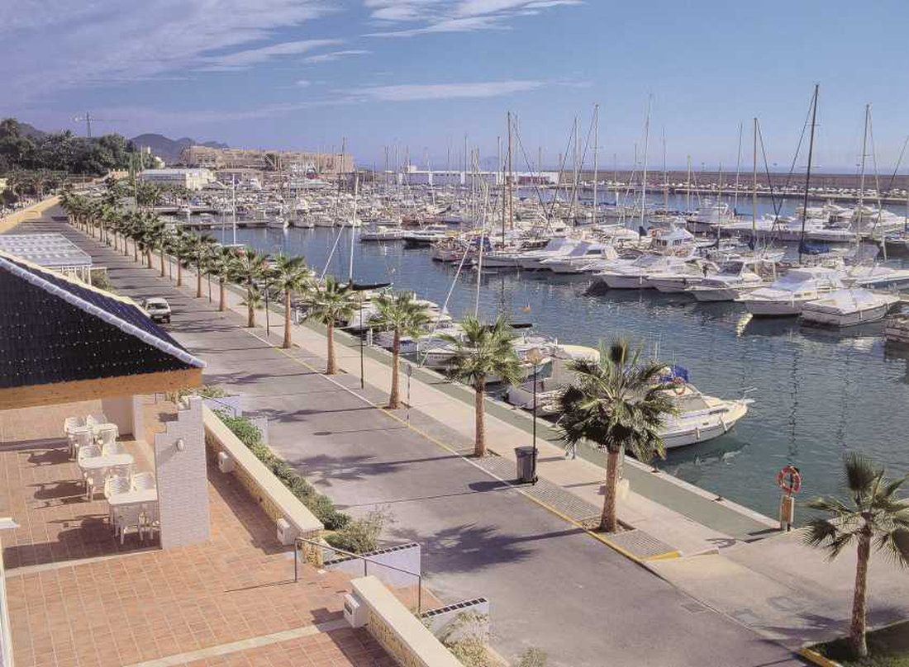
Para disfrutar también del mar en toda su grandeza podemos dirigirnos hacia el Club Náutico y embarcarnos, disfrutando por ejemplo de un día o una tarde de navegación, para poder bordear toda la costa de la localidad.

Slide 21
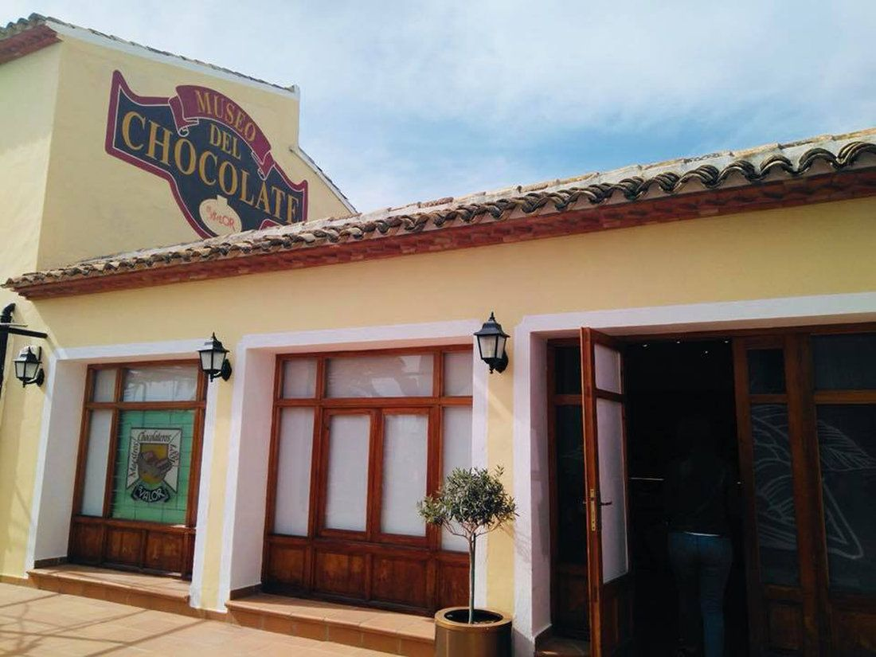
¿Y de postre? Una visita al Museo del Chocolate Valor (Pianista Gonzalo Soriano, 13), lo que empezó como una pequeña fábrica familiar en 1881 con Valeriano López Lloret a la cabeza le ha seguido el legado de cinco generaciones de maestros chocolateros.

Slide 22
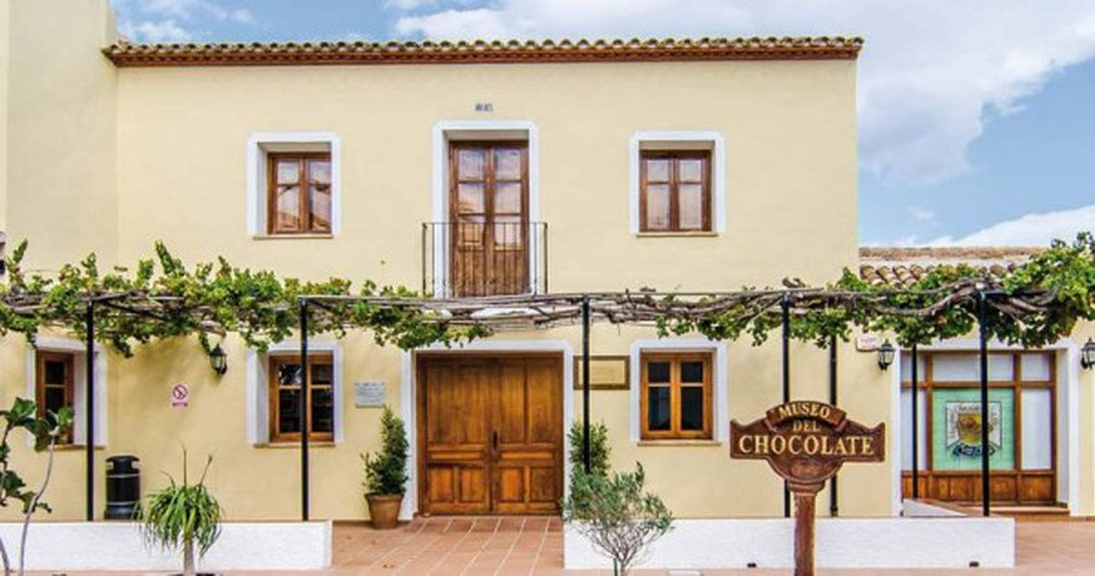
Una deliciosa excursión para conocer todo sobre uno de los dulces más conocidos del mundo y cómo se fabrica desde hace un siglo en esta pequeña localidad alicantina de gran tradición chocolatera.

Slide 23
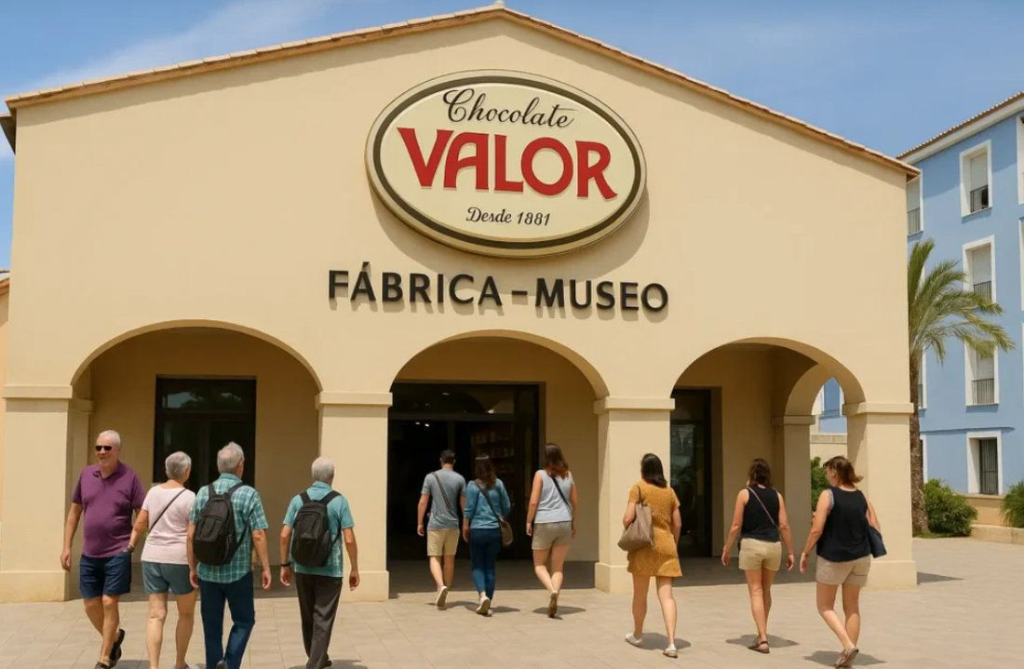
Historia y tradición se unen en esta visita a la Fábrica de chocolate Valor y a su museo. El Museo del chocolate Valor se encuentra en una casa típica del siglo XIX, podremos ver cómo es el proceso de elaboración de este delicioso dulce, así como la maquinaria utilizada en la elaboración del chocolate en el pasado.

Slide 24
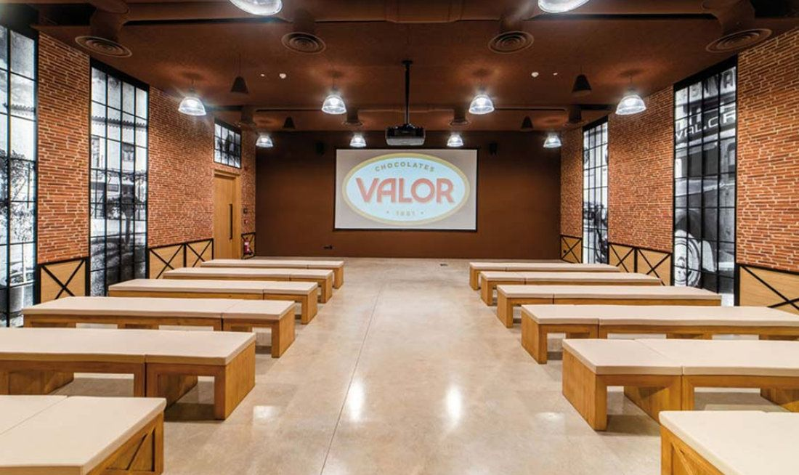
Para visitar el museo no hace falta ningún tipo de reserva a no ser que vayamos un grupo de más de 15 personas, en ese caso sí que habría que reservar. Si no vamos en grupo, solo hay que ir a la puerta de entrada de la fábrica y esperar allí, ya que cada hora en punto se realizan las visitas.

Slide 25
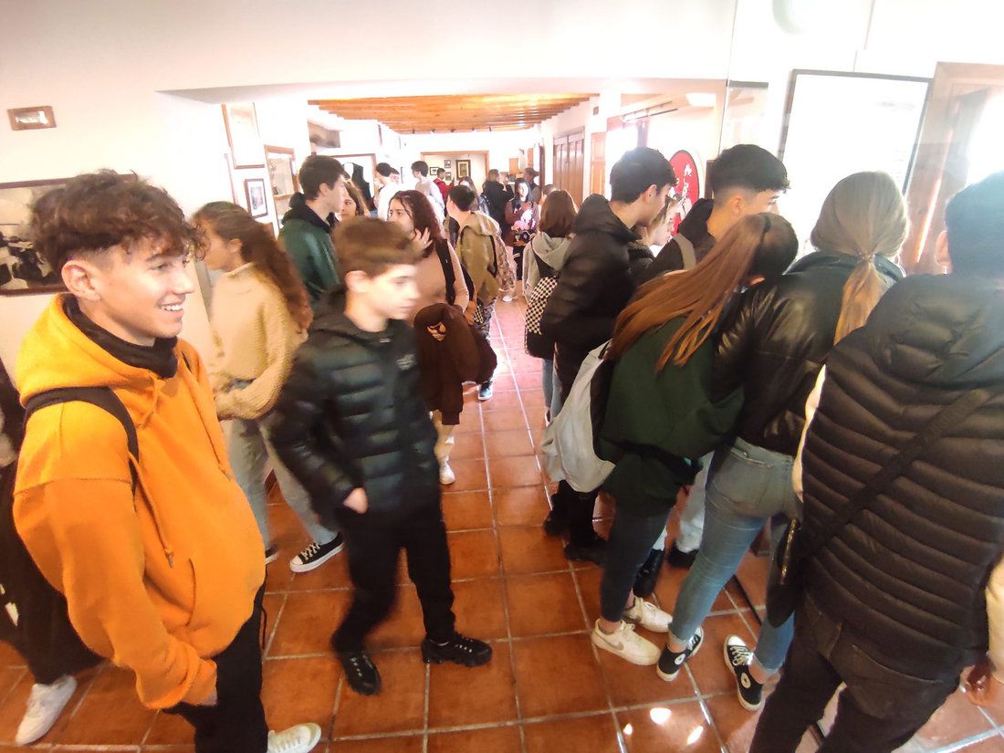
Nada más entrar a la fábrica el olor a chocolate se hace intenso y lo inunda todo. Después de colocar a los visitantes un uniforme de protección, se realizan un recorrido fantástico por la fábrica explicando la historia de la marca así como todo el proceso de fabricación.

Slide 26
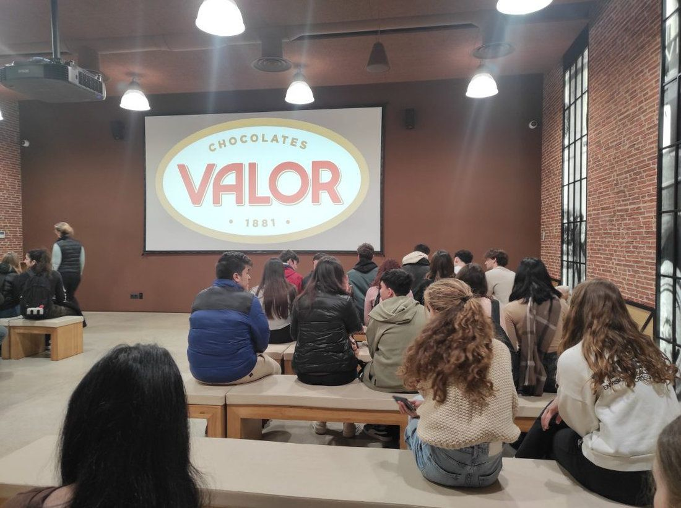
El alumnado del IES L’Arabí, ha visitado la empresa Chocolates Valor, situada en Villajoyosa. El alumnado ha podido inspeccionar la fábrica y el museo de esta fábrica de chocolate multinacional.

Slide 27
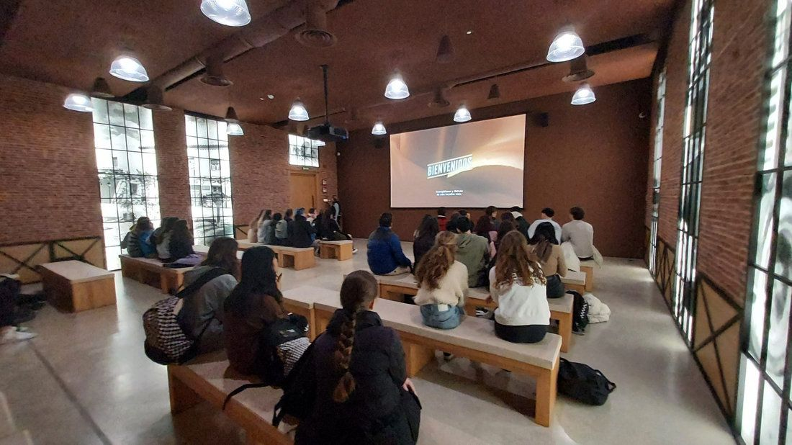
En la visita les han enseñado la historia de la empresa y su funcionamiento actual, desde la recogida del cacao hasta la venta al público, aprendiendo así las diferentes áreas del currículo relacionadas con las materias de Economía de la empresa y Taller de Economía.

Slide 28
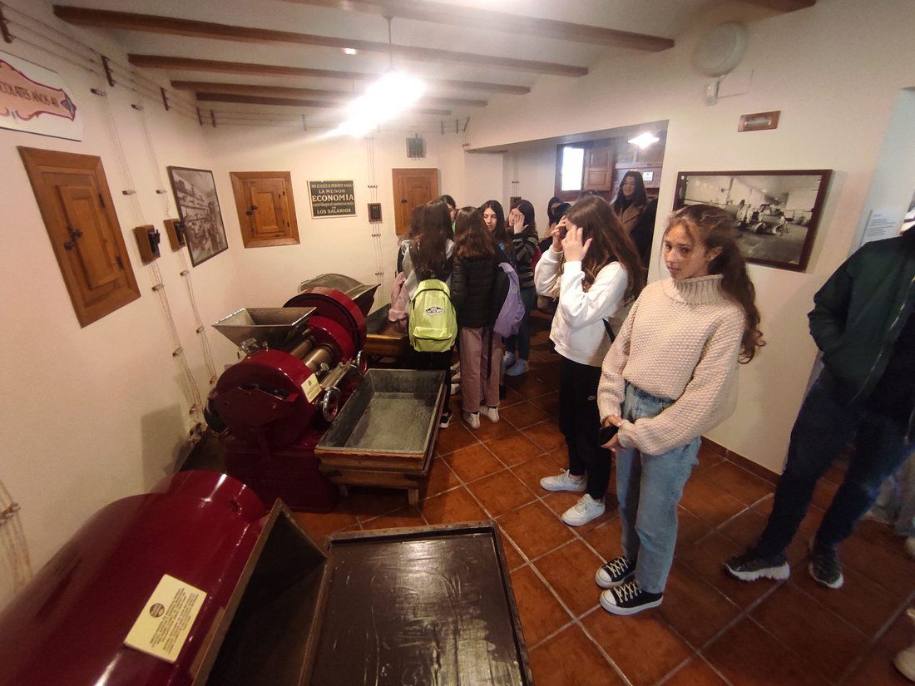
También podremos observar la maquinaria que se utilizaba antiguamente para su fabricación y degustar los diferentes tipos de chocolate que allí se fabrican.

Slide 29
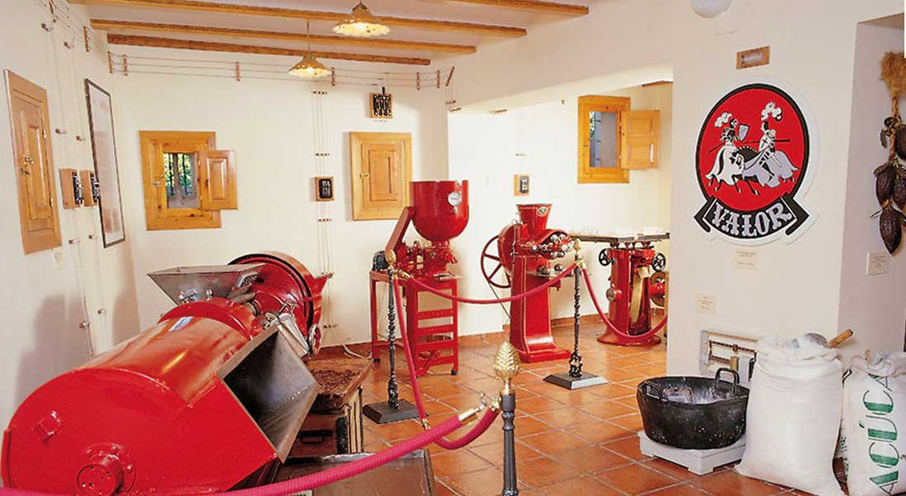
El Museo del Chocolate Valor en Villajoyosa, creado en 1998 y reconocido por la Generalitat Valenciana como Museo Valenciano del Chocolate, da a conocer el proceso de elaboración de este rico alimento.

Slide 30
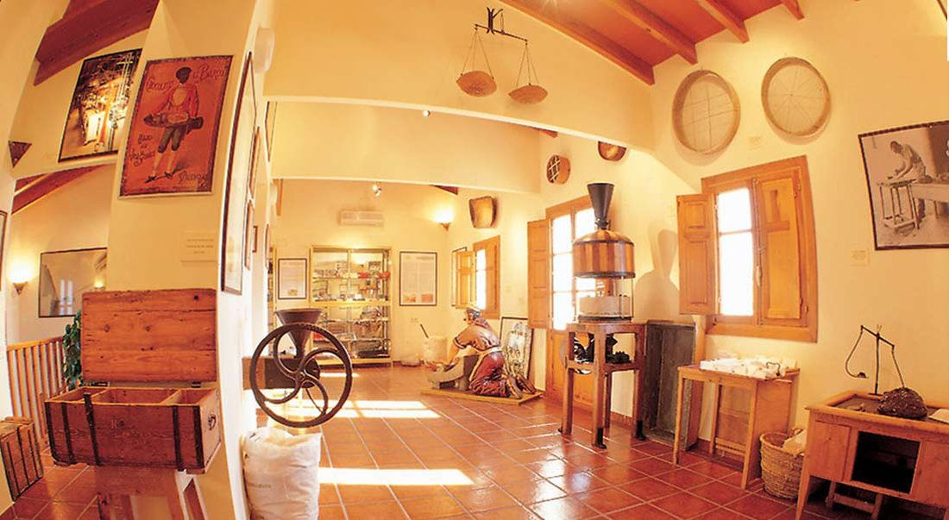
Entre sus cometidos también destacan la divulgación de su patrimonio, su conservación e investigación. Posee además una de las mejores colecciones de maquinaria de esta industria chocolatera.

Slide 31
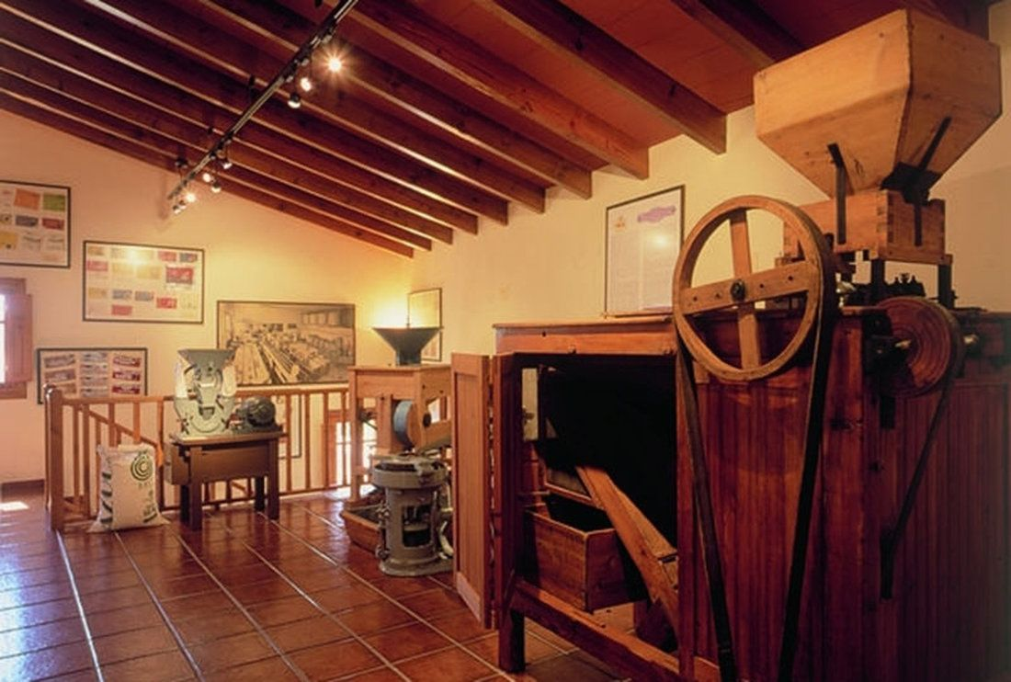
Un recorrido en el que también se ilustra la evolución que ha experimentado chocolates valor desde su nacimiento en 1881, a través de las cinco generaciones de maestros chocolateros que la han elegido.

Slide 32
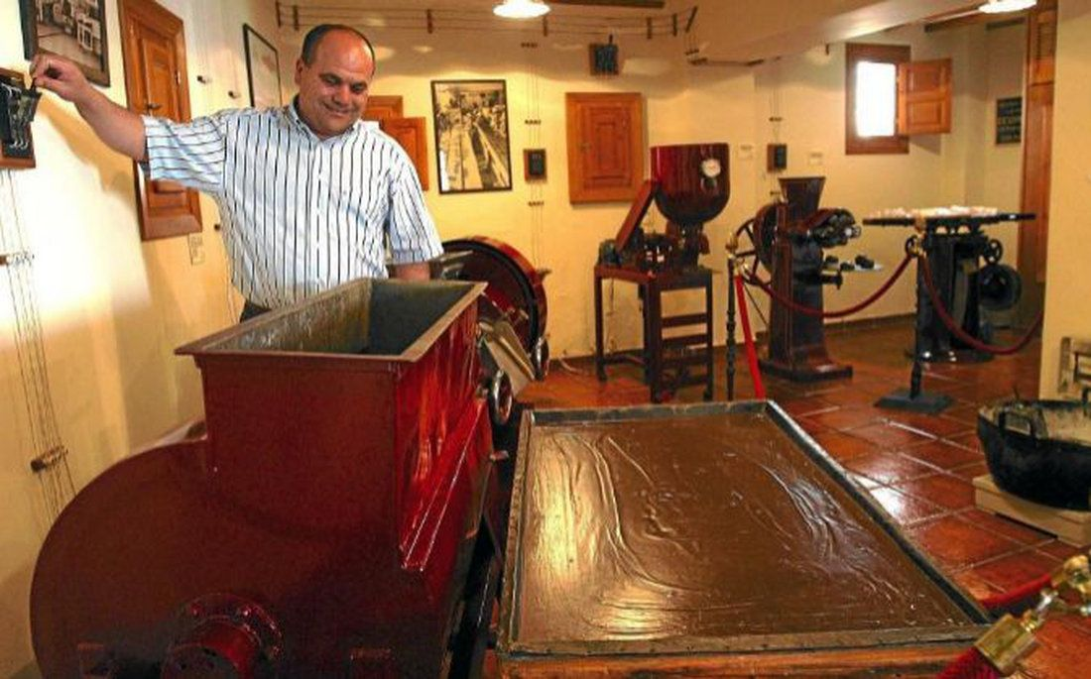
Más de 130 años dedicados a la elaboración de uno de los mejores chocolates del mercado. El edificio en donde se encuentra situado el museo, en su día, fue una pequeña fábrica familiar.

Slide 33
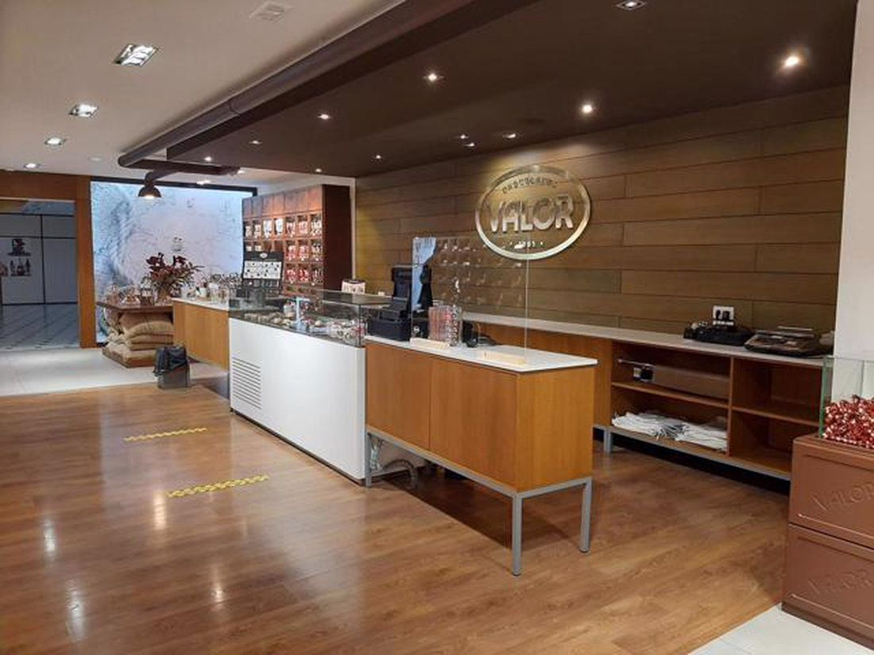
La ruta que ofrece realizar este museo recorre los 500 años de historia de este alimento, desde los tiempos en los que el cacao se molía en piedra hasta la actualidad.

Slide 34
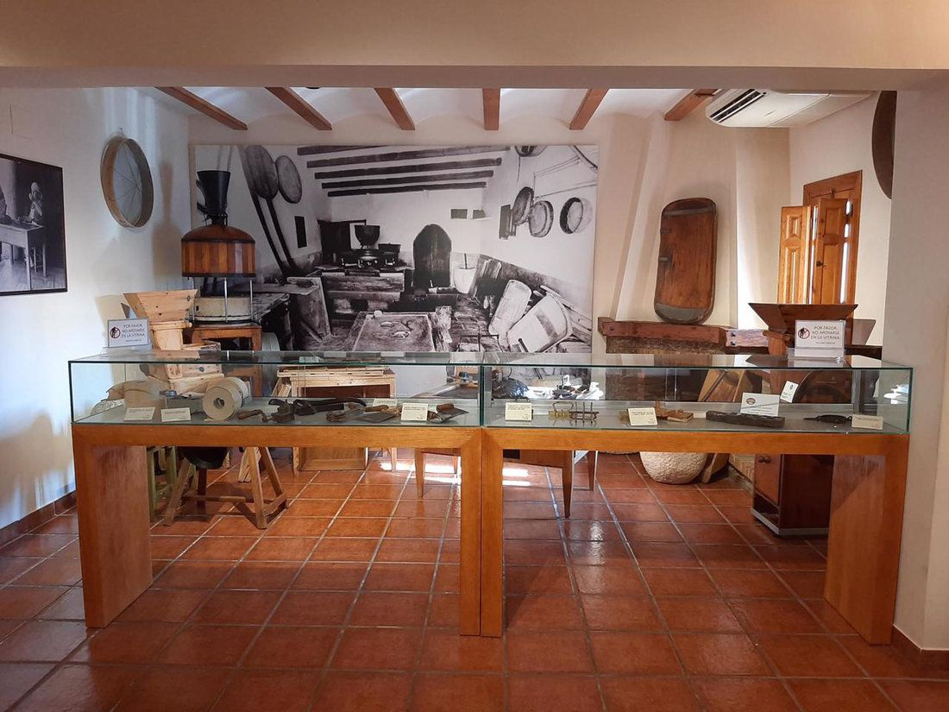
Durante la visita también se podrá conocer cómo es el proceso de elaboración del chocolate, desde la selección de las materias primas (con semillas provenientes de varias partes del mundo), el mezclado y limpieza del cacao, el tueste y triturado, el licuado y la mezcla.

Slide 35
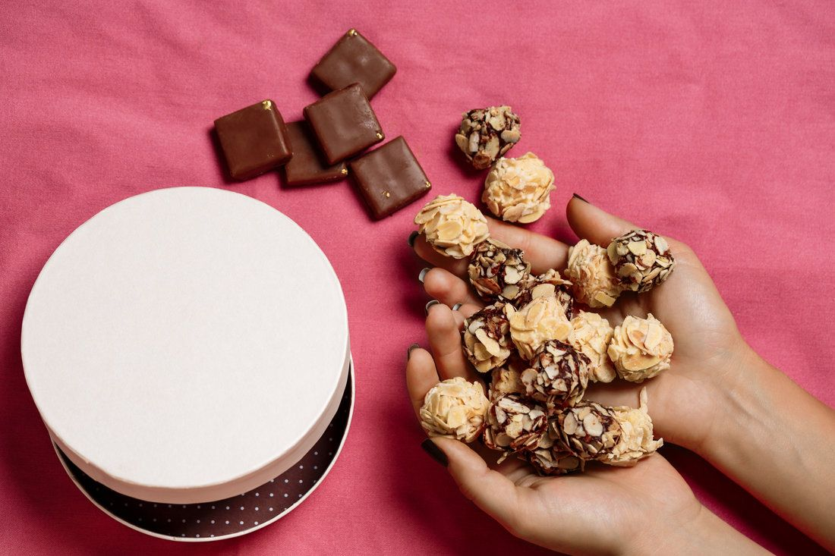
El refinado, el conchado (donde se le incorporan los frutos secos si lleva), y el moldeo y desmolde. Una auténtica cadena de actividades que se llevan a cabo con la máxima precisión, higiene y calidad.

Slide 36
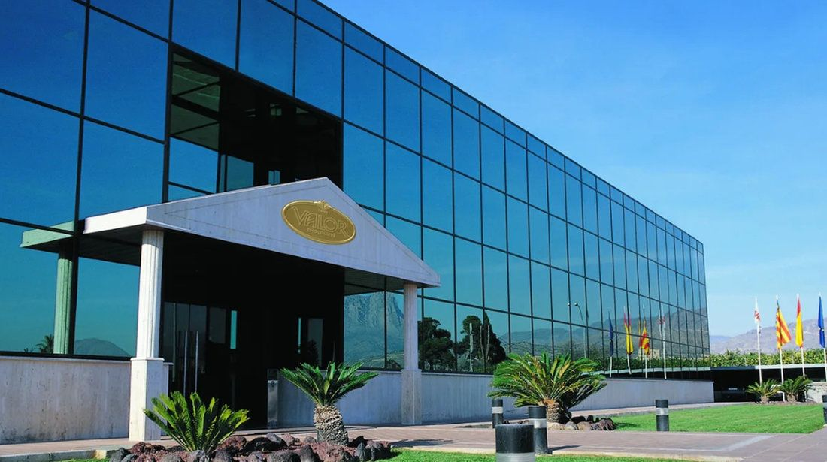
Aunque a simple vista pueda parecer un tema poco interesante, la fábrica de Chocolates Valor es el corazón de la empresa. Es el lugar donde se crea la magia de Valor y desde donde se reparte a cada casa.

Slide 37
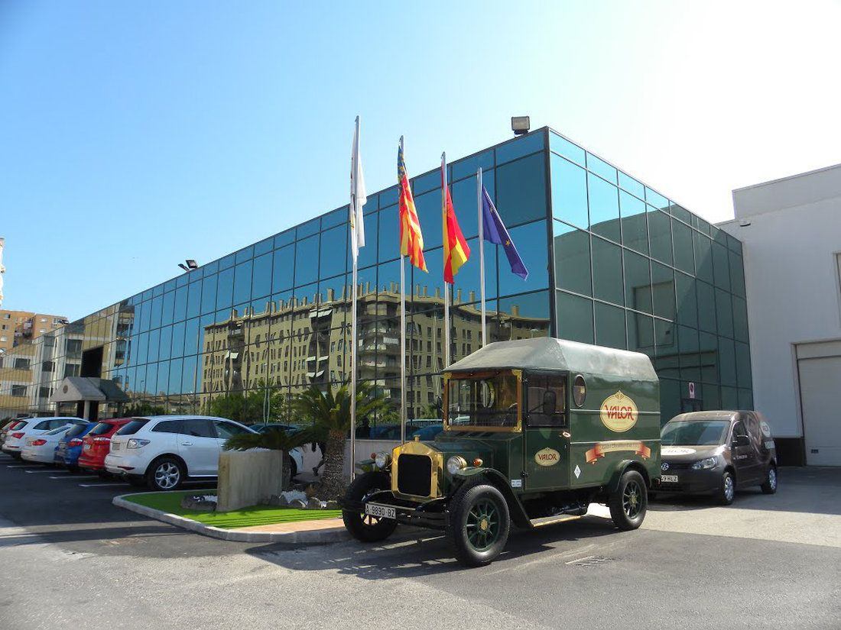
Se trata de una factoría de 22.000 metros cuadrados con dos temperaturas enfrentadas, la caliente para la fabricación y la fría para los procesos de envasado y conservación. Además, tiene tres líneas polivalentes, una de ellas dedicada exclusivamente al chocolate sin azúcar. En ella trabajan 248 personas.

Slide 38
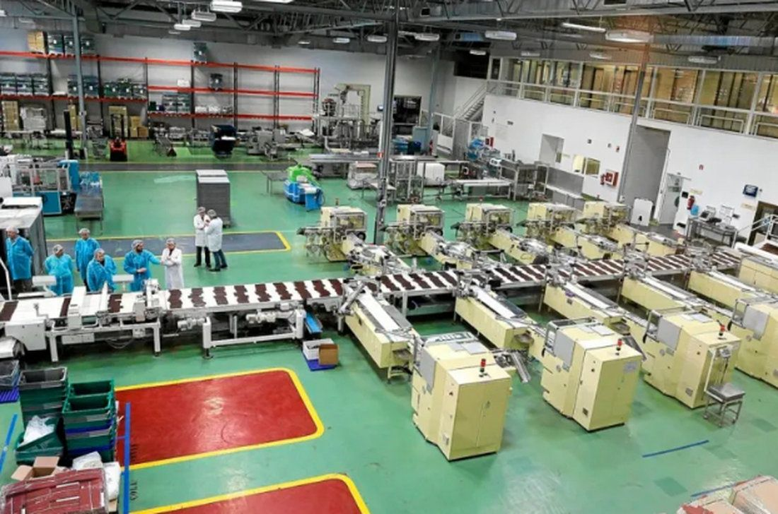
En esta fábrica se llevan acabo una decena de pasos en los que se va transformando el cacao hasta convertirse en las onzas de chocolate que disfrutamos y saboreamos en nuestras casas.

Slide 39
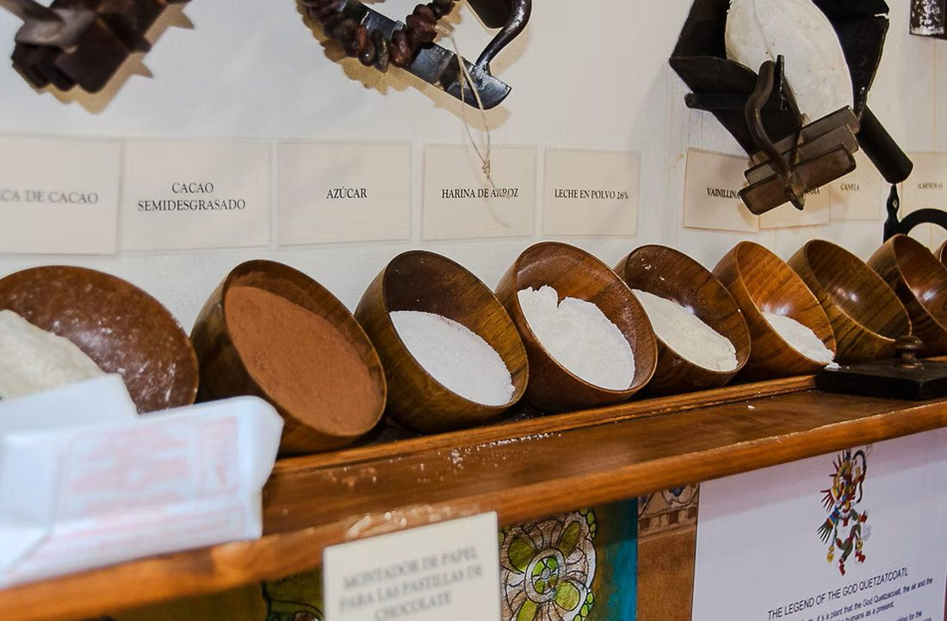
La producción de chocolate es poderosa y complicada. Los granos de cacao deben molerse y secarse varias veces.

Slide 40
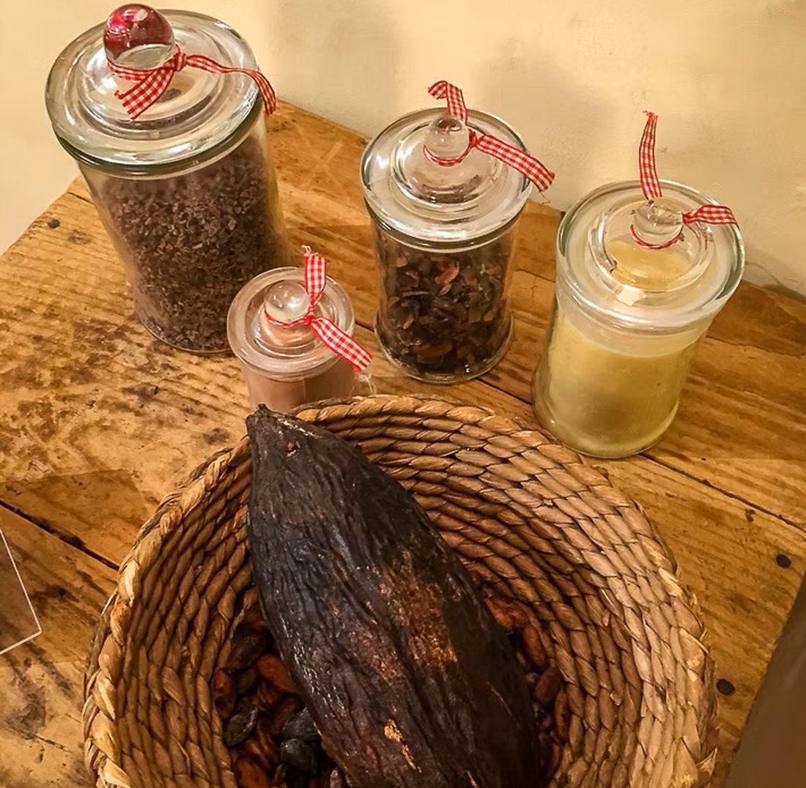
El chocolate está hecho de cacao. La campana de cacao mide aproximadamente 20 cm. de largo y tiene 20-30 granos de cacao. El chocolate que los mexicanos bebían era picante con chile y, por lo tanto, amargo y picante. Cuando los españoles añadieron azúcar y la calentaron, se hizo tentadora también para los paladares europeos.

Slide 41
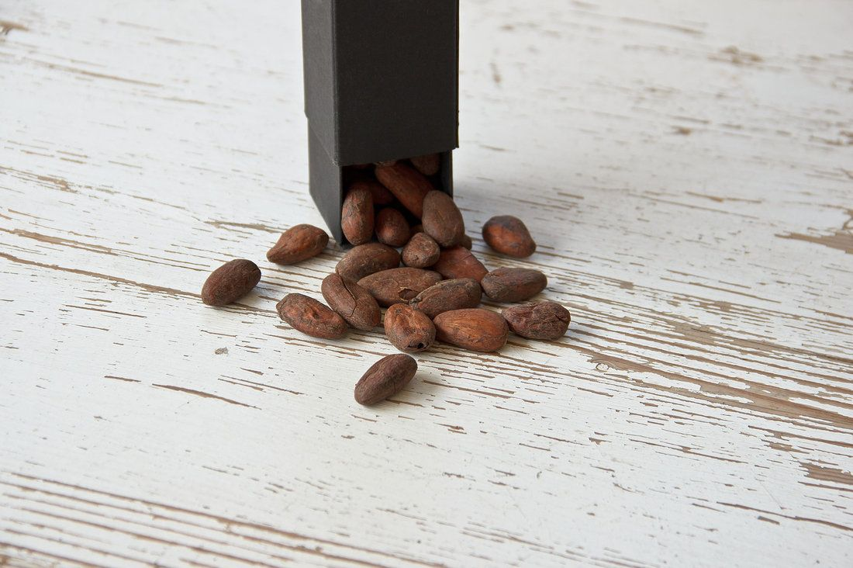
El primer envío de chocolate de América del Sur se produjo una vez en la década de 1520, pero el transporte regular no comenzó hasta el siglo XVIII. Primero cubrió la necesidad en España y luego también en el resto de Europa.

Slide 42
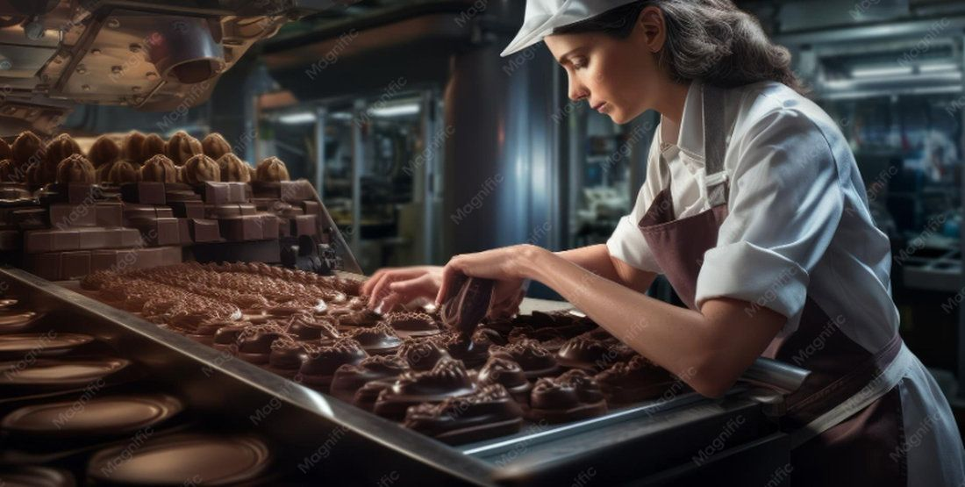
Fue la realeza la que comenzó a beber chocolate, y creyeron que la costumbre se extendió a otros países europeos a través del matrimonio y las visitas reales. Hasta finales del siglo XVIII, el chocolate solo se consumía como bebida caliente.

Slide 43
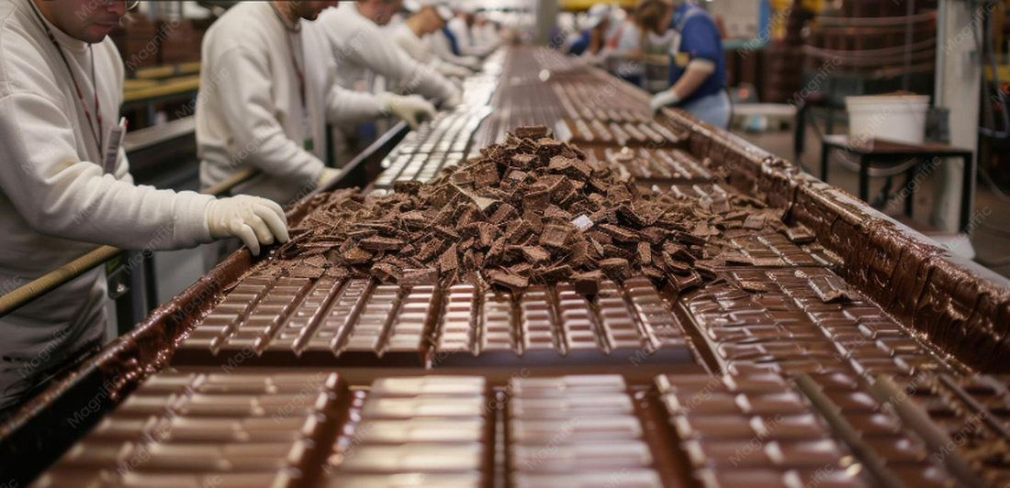
Villajoyosa fue una de las primeras ciudades en España en comenzar a producir chocolate en forma sólida, tal como lo conocemos hoy en día.

Slide 44
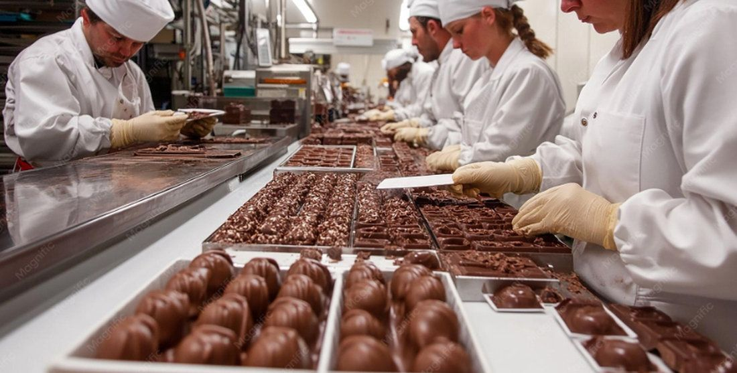
Las primeras fábricas se establecieron en la década de 1870, y en 1937 había 29 fábricas en esta pequeña aldea de pescadores. Hoy quedan tres fábricas y todas tienen su propio museo.

Slide 45
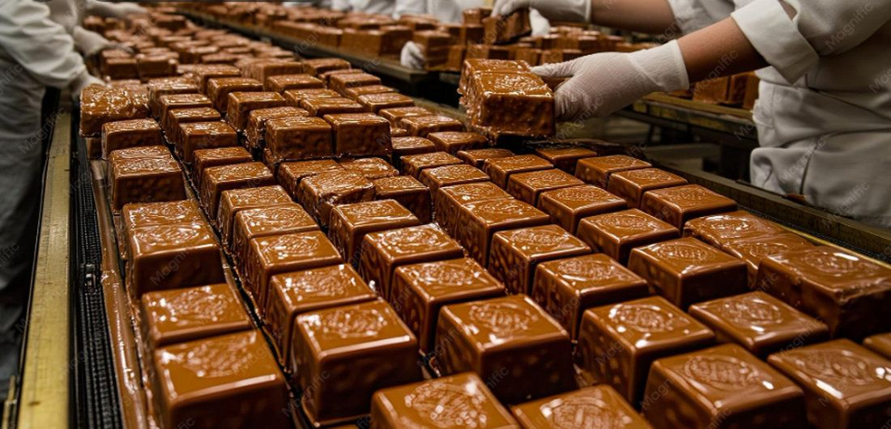
La provincia de Alicante, y en concreto la localidad de La Vila Joiosa, puede presumir de contar con uno de los productores de chocolate más famosos de España: Chocolates Valor. ¿Cuáles son las causas de que La Vila haya sido un centro de producción chocolatera en España y aún mantenga una de las fábricas más importantes del país?

Slide 46
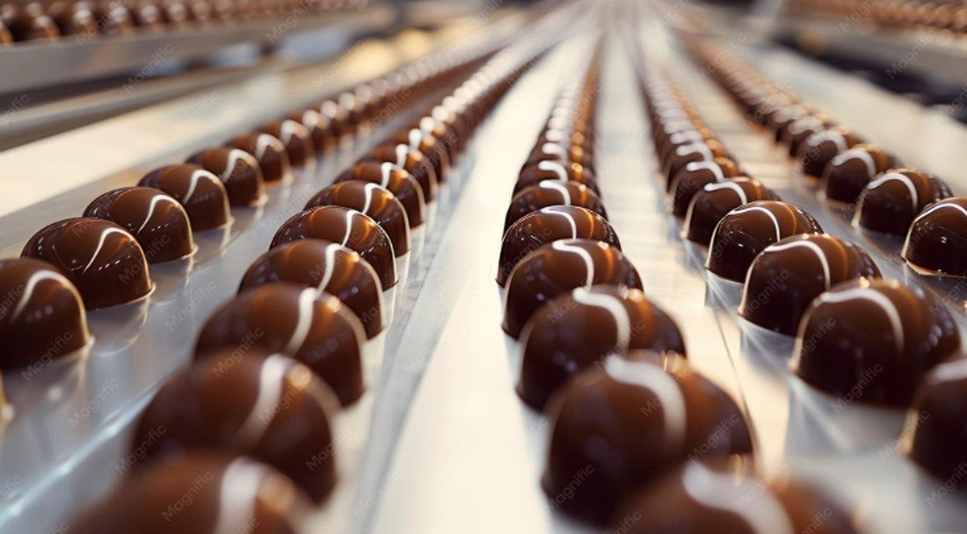
Durante los primeros años la fabricación de chocolate fue una actividad secundaria, ya que La Vila vivía básicamente de la industria del hilo -fundamental para la pesca- y de la agricultura.

Slide 47
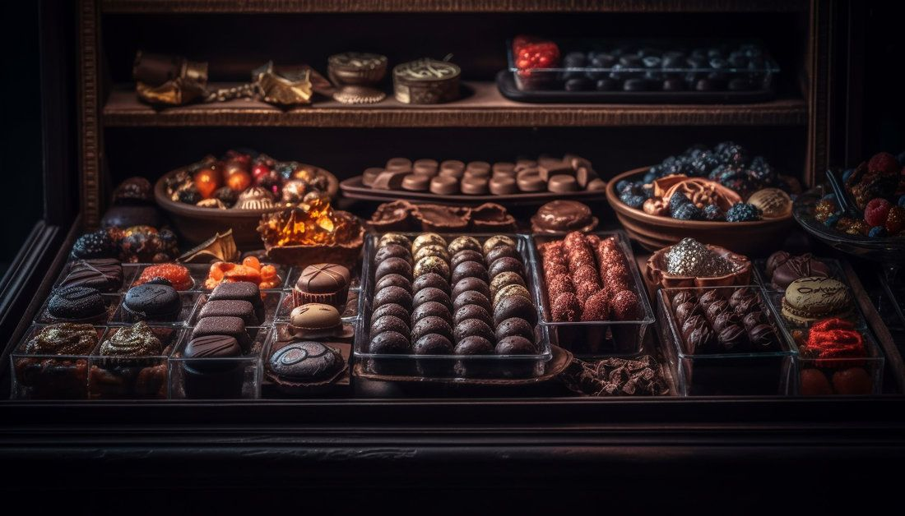
Sin embargo, la técnica de la elaboración del cacao, semilla de lo que años más tarde sería una actividad muy rentable, ya estaba sembrada. El duro oficio de chocolatero, todo el trabajo se hacía de manera manual, incluido el molido del cacao, se fue extendiendo en el pueblo como una actividad familiar.

Slide 48
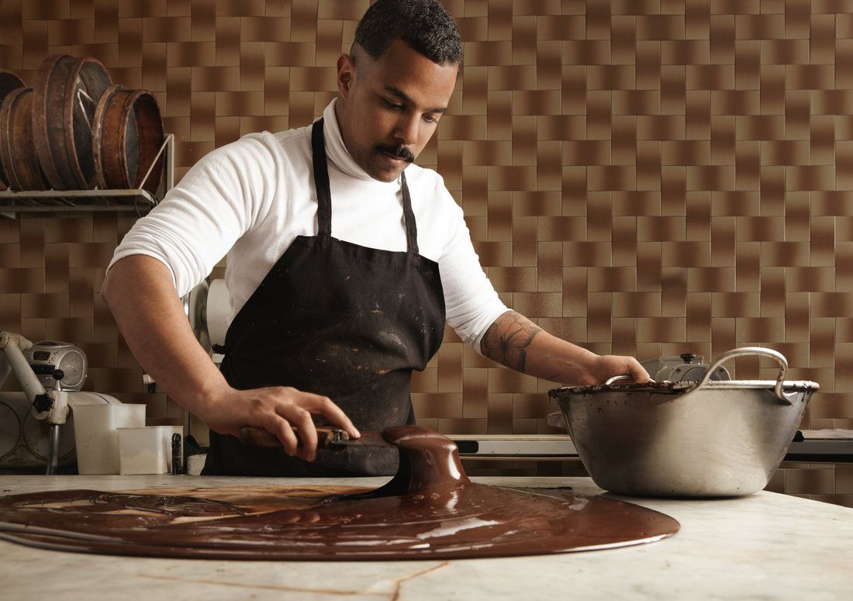
La fabricación de chocolate en el siglo XIX era una labor ardua que requería un importante esfuerzo físico. El cacao se trituraba con un rodillo de piedra que molía el grano sobre otra piedra de forma cóncava.

Slide 49
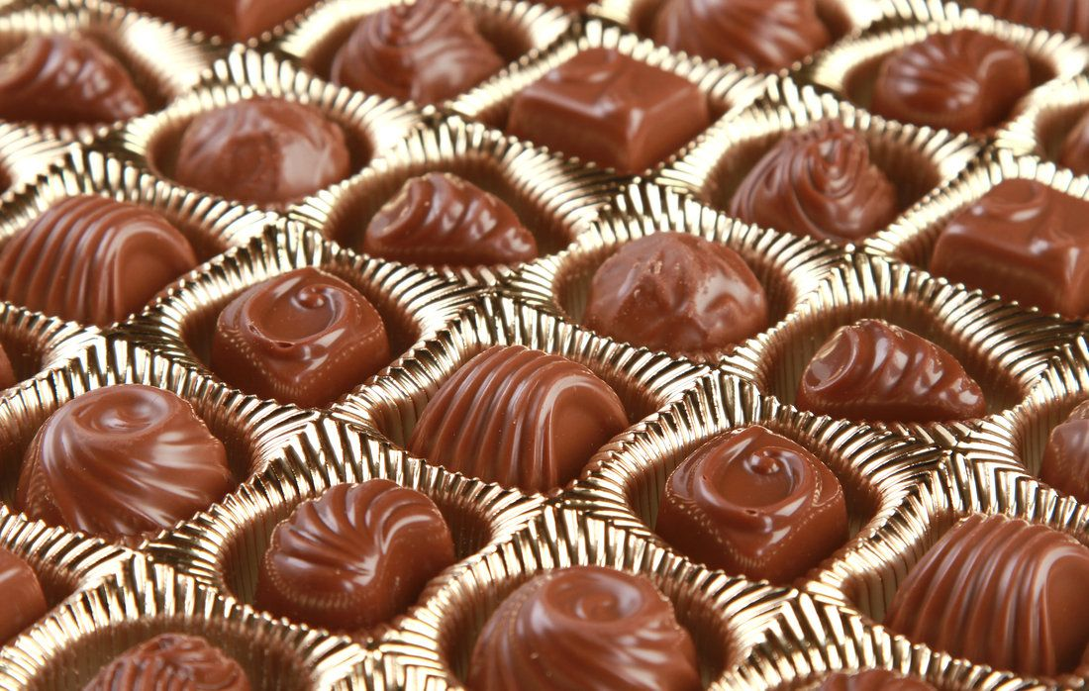
El resultado era sometido de nuevo al mismo proceso para refinarlo y después se le añadían los ingredientes que cada xocolater quería incorporar para darle su toque personal: azúcar, harina, canela, vainilla.

Slide 50
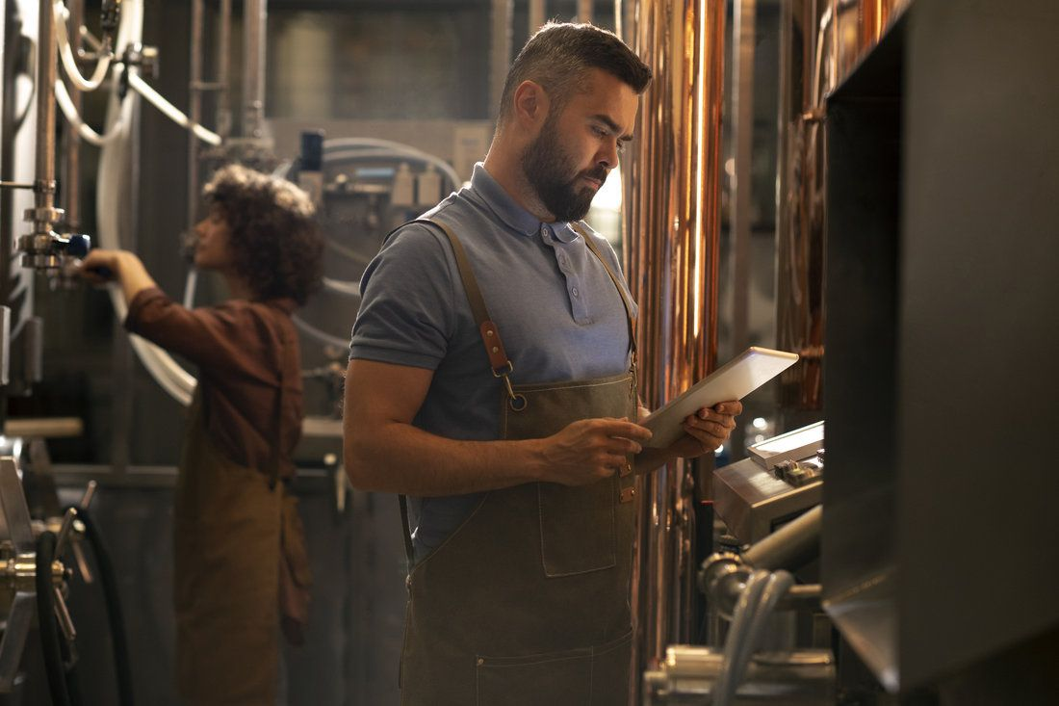
El producto final era lo que en aquella época se conocía como ‘xocolate a la pedra’ que, aunque lejos de lo que actualmente conocemos como chocolate, tenía un aroma y sabor muy agradables, por lo que su consumo se fue extendiendo.

Slide 51
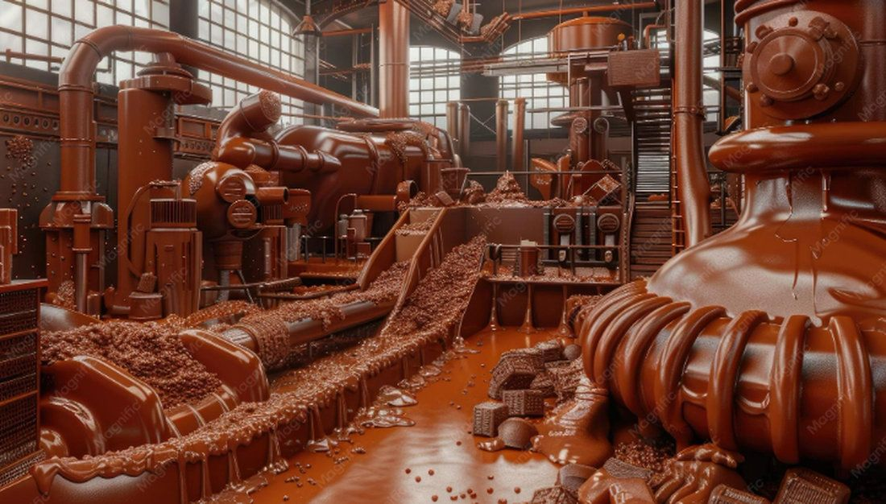
La fábrica de Chocolate Valor es mucho más que un museo: es una experiencia que combina historia, sabor y cultura. Una parada imprescindible para quienes quieren descubrir la Costa Blanca con todos los sentidos.

Slide 52
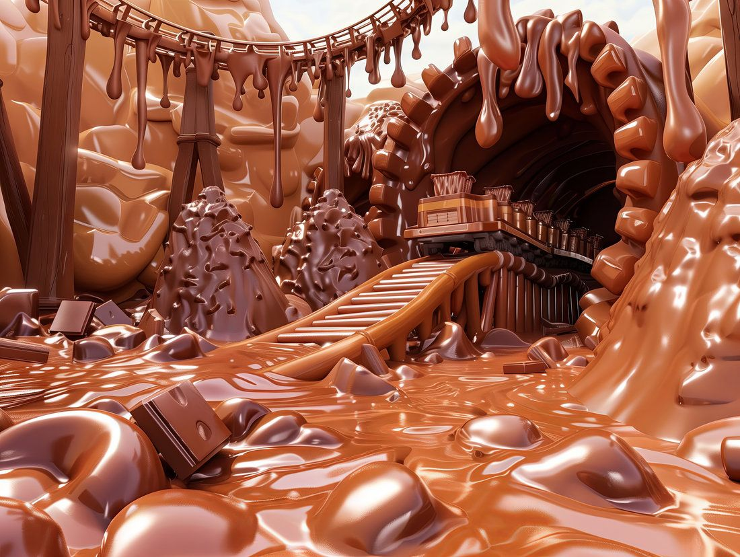
La fábrica es un plan ideal para disfrutar en familia. Los más pequeños descubren de manera divertida el mundo del cacao, mientras los adultos disfrutan de la tradición y la calidad que han hecho de Valor una marca histórica en España.

Slide 53

La experiencia se completa con visitas guiadas que incluyen la posibilidad de ver parte del proceso de producción actual y, por supuesto, una degustación de chocolates. Desde los clásicos a la taza hasta tabletas gourmet, cada visitante encuentra un sabor inolvidable.

Slide 54

La fábrica de Chocolate Valor ofrece un recorrido fascinante por la historia del cacao, desde sus orígenes hasta su llegada a España. El museo anexo cuenta con maquinaria histórica, objetos únicos y paneles interactivos que permiten conocer cómo se ha elaborado el chocolate a lo largo de los siglos.

Slide 55

Chocolates Valor, fundada en 1881 por Valenciano López Lloret, es la fábrica más grande. Esto también es un negocio familiar, y es hoy la quinta generación de la familia López que lo posee y lo opera.

Slide 56

La entrada al Museo del Chocolate es gratuita, pero su aforo está limitado a un máximo de 50 personas, por lo que es necesario obtener un ticket de entrada del dispensador automático que se encuentra en la entrada del recinto.

Slide 57

Además de Valor y Clavileño, podemos encontrar Chocolates Pérez y Chocolates Marcos Tonda. Esta última firma también está realizando un esfuerzo importante para relanzar su marca con diferentes productos gourmet de gran calidad.

Slide 58

Chocolates Pérez es el más viejo y el único que todavía tiene la producción de chocolate artesanal. En el edificio original de la fábrica, el chocolate todavía se fabrica como en tiempos anteriores. Este chocolates Pérez me trae muy buenos recuerdos ya que era el que tomábamos en casa para desayunar allá por los años 60 cuando íbamos a la escuela ¡Qué rico estaba también!

Slide 59
Música Enlazada
Títulos:
- Voy a pintar ( Los Mismos )
- Black is Black ( Los Bravos )
- Tres cosas hay en la vida ( Cristina y los Stop )
- Cuéntame ( Fórmula V )
- Flamenco ( Los Brincos )

Slide 60







¿Te ha gustado?
Puedes ver más entrando
Aquí
Además puedes recibir powerpoints en tu correo electrónico suscribiéndote aquí:

